Slide 1
第7章 查找

Slide 2
线性结构
(线性表、栈、队列、数组等)
逻辑结构
非线性结构(树、图)
数据结构
物理结构(顺序存储、链式存储)
数据运算(插入、删除、修改、查找、排序)

Slide 3
7.1 查找的基本概念
是一种数据结构
查找表:
由同一类型的数据元素（或记录）构成的集合
特点：数据之间松散的关系
实现：线性表、树表、散列表等
静态查找表：
查找的同时对查找表不做修改操作（如插入和删除）
动态查找表：
查找的同时对查找表具有修改操作

Slide 4
7.1 查找的基本概念
关键字
记录中某个数据项的值，可用来识别一个记录
主关键字：
唯一标识数据元素
次关键字：
可以标识若干个数据元素

Slide 5
查找算法的评价指标
关键字的平均比较次数，也称平均搜索长度ASL(Average Search Length)即期望
n：记录的个数
pi：查找第i个记录的概率 ( 通常认为pi =1/n )
ci：找到第i个记录所需的比较次数

Slide 6
7.2 线性表的查找
一、顺序查找（线性查找）
二、折半查找（二分或对分查找）
三、分块查找

Slide 7
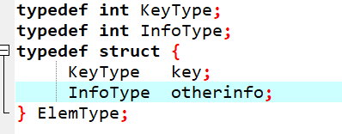
顺序查找
应用范围：
顺序表或线性链表表示的静态查找表
表内元素之间无序
顺序表的表示
typedef ElemType …
typedef struct {
ElemType *R; //表基址
int length; //表长
}SSTable;
C语言可用typedef为一个数据类型起一个新的别名
typedef oldName newName;

Slide 8
查找值为e的数据元素
int LocateELem(SqList L,ElemType e)
{ for (i=0;i< L.length;i++)
if (L.elem[i]==e) return i+1;
return 0;}
每一次循环
两次比较
改进：把待查关键字key存入表头（“哨兵”），从后向前逐个比较，可免去查找过程中每一步都要检测是否查找完毕，加快速度。

Slide 9
改进
int Search_Seq( SSTable ST , KeyType key ){
//若成功返回其位置信息，否则返回0
ST.R[0].key =key;
for( i=ST.length; ST.R[ i ].key!=key; - - i );
//不用for(i=n; i>0; - -i) 或 for(i=1; i<=n; i++)由于把哨兵放在表头,所以从后开始遍历
return i;
}

Slide 10
顺序查找的性能分析
空间复杂度：一个辅助空间。
时间复杂度：
1) 查找成功时的平均查找长度
设表中各记录查找概率相等
ASL_{s}(n)=(1+2+ ... +n)/n =(n+1)/2
2)查找不成功时的平均查找长度 ASL_{f} =n+1

Slide 11
顺序查找算法有特点
算法简单，对表结构无任何要求（顺序和链式）
n很大时查找效率较低
改进措施：非等概率查找时，可按照查找概率进行排序。

Slide 12
练习:判断对错
n个数存在一维数组A[1].. A[n]中，在进行顺序查找时，这n个数的排列有序或无序其平均查找长度ASL不同。
查找概率相等时，ASL相同；
查找概率不等时，如果从前向后查找，则按查找概率由大到小排列的有序表其ASL要比无序表ASL小。

Slide 13
折半查找算法描述：
若k==R[mid].key，查找成功
若k<R[mid].key，则high=mid-1
若k>R[mid].key，则low=mid+1
设数据有序
找21
1 2 3 4 5 6 7 8 9 10 11
5 13 19 21 37 56 64 75 80 88 92
low
mid
high
1 2 3 4 5 6 7 8 9 10 11
5 13 19 21 37 56 64 75 80 88 92
low
mid
high
1 2 3 4 5 6 7 8 9 10 11
5 13 19 21 37 56 64 75 80 88 92
low
mid
high

Slide 14
算法描述：
若k==R[mid].key，查找成功
若k<R[mid].key，则high=mid-1
若k>R[mid].key，则low=mid+1
找70
1 2 3 4 5 6 7 8 9 10 11
5 13 19 21 37 56 64 75 80 88 92
low
mid
high
1 2 3 4 5 6 7 8 9 10 11
5 13 19 21 37 56 64 75 80 88 92
low
mid
high
1 2 3 4 5 6 7 8 9 10 11
5 13 19 21 37 56 64 75 80 88 92
low
mid
high

Slide 15
找70
1 2 3 4 5 6 7 8 9 10 11
5 13 19 21 37 56 64 75 80 88 92
low
high
mid
1 2 3 4 5 6 7 8 9 10 11
5 13 19 21 37 56 64 75 80 88 92
high
low
high<low 结束

Slide 16
折半查找（非递归）
设表长为n
low、high和mid分别指向待查元素所在区间的上界、下界和中点,k为给定值
初始时，令low=1,high=n,mid=[(low+high)/2]
让k与mid指向的记录比较
若k==R[mid].key，查找成功
若k<R[mid].key，则high=mid-1
若k>R[mid].key，则low=mid+1
重复上述操作，直至low>high时，查找失败

Slide 17
算法7.3(★ 带星的重点掌握)
int Search_Bin(SSTable ST,KeyType key){
//若找到，则函数值为该元素在表中的位置，否则为0
low=1;high=ST.length; while(low<=high){
mid=(low+high)/2;
if(key==ST.R[mid].key) return mid;
else if(key<ST.R[mid].key) high=mid-1;//前一子表查找
else low=mid+1; //后一子表查找
} return 0; //表中不存在待查元素
}

Slide 18
折半查找（递归算法）
int Search_Bin (SSTable ST, keyType key, int low, int high)
{
if(low>high) return 0; //查找不到时返回0
mid=(low+high)/2;
if(key==ST.elem[mid].key) return mid;
else if(key<=ST.elem[mid].key)
……..//递归
else……. //递归
}

Slide 19
折半查找的性能分析－判定树
1 2 3 4 5 6 7 8 9 10 11
5 13 19 21 37 56 64 75 80 88 92
6
1
<
=
>
2
3
9
1
4
7
10
内结点
-1
2
3-4
5
6-7
8
9-10
11
h
1-2
2-3
4-5
5-6
7-8
8-9
10-11
11-
外结点
若所有结点的空指针域设置为一个指向一个方形结点的指针，称方形结点为判定树的外部结点；对应的，圆形结点为内部结点。
根结点为原表中间;其左孩子为左侧表中间,右侧表为有孩子中间

Slide 20
练习:假定每个元素的查找概率相等，求查找成功时的平均查找长度。
6
1
<
=
>
2
3
9
1
4
7
10
内结点
-1
2
3-4
5
6-7
8
9-10
11
h
1-2
2-3
4-5
5-6
7-8
8-9
10-11
11-
外结点
ASL＝1/11*(1*1＋2×2＋4×3+4*4 )＝33/11=3
从根节点到叶节点,层从1到4
概率:p=1/n,值=Σ层数×层元素个数 ASL=值×概率

Slide 21
6
1
<
=
>
2
3
9
1
4
7
10
内结点
-1
2
3-4
5
6-7
8
9-10
11
h
1-2
2-3
4-5
5-6
7-8
8-9
10-11
11-
外结点
查找成功时比较次数：为该结点在判定树上的层次数，不超过树的深度 d = ⎣ log₂ n ⎦ + 1
查找不成功的过程就是走了一条从根结点到外部结点的路径d或d-1。

Slide 22
折半查找的性能分析
查找过程：每次将待查记录所在区间缩小一半，比顺序查找效率高,时间复杂度O(log2 n)
适用条件：采用顺序存储结构的有序表，不宜用于链式结构

Slide 23
分块查找（块间有序，块内无序）
分块有序，即分成若干子表，要求每个子表中的数值都比后一块中数值小（但子表内部未必有序）。
然后将各子表中的最大关键字构成一个索引表，表中还要包含每个子表的起始地址（即头指针）。
索引表
最大关键字
22 | 48 | 86
起始地址
1 | 7 | 13
22
48
86
22 | 12 | 13 | 8 | 9 | 20 | 33 | 42 | 44 | 38 | 24 | 48 | 60 | 58 | 74 | 49 | 86 | 53
第1块
第2块
第3块

Slide 24
分块查找过程
① 对索引表使用折半查找法（因为索引表是有序表）；
② 确定了待查关键字所在的子表后，在子表内采用顺序查找法（因为各子表内部是无序表）；

Slide 25
分块查找性能分析
查找效率：ASL=L_{b}+L_{w}
对索引表查找的ASL
对块内查找的ASL
S为每块内部的记录个数，n/s即块的数目
例如，当n=9，s=3时，ASL_{bs}=3.5,而折半法为3.1,顺序法为5

Slide 26
分块查找优缺点
优点：插入和删除比较容易，无需进行大量移动。
缺点：要增加一个索引表的存储空间并对初始索引表进行排序运算。
适用情况：如果线性表既要快速查找又经常动态变化，则可采用分块查找。

Slide 27
树表的概念
3种查找方法都是用线性表作为查找表的组织形式。
其中折半查找效率较高,要求表有序，且不能用链表存储。因此，当表的插入或删除操作频繁时，需要移动表中记录，带来额外时间开销，就会抵消折半查找的优点。
线性表的查找更适用于静态查找表；
若要对动态查找表进行高效率的查找，可采用几种特殊的二叉树作为查找表的组织形式，在此将它们统称为树表。

Slide 28
7.3 树表的查找
表结构在查找过程中动态生成
对于给定值key
若表中存在，则成功返回；
否则插入关键字等于key 的记录
二叉排序树

Slide 29
二叉排序树
二叉排序树或是空树，或是满足如下性质的二叉树：
(1)若其左子树非空，则左子树上所有结点的值均小于根结点的值；
(2)若其右子树非空，则右子树上所有结点的值均大于等于根结点的值；
(3)其左右子树本身又各是一棵二叉排序树
对于一个结点,其左树上所有结点的值均比小;其右树上所有的值均比其大

Slide 30
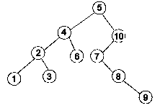
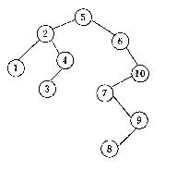
下列图形中，哪个不是二叉排序树 ？

Slide 31
练习
45
中序遍历二叉排序树后的结果:规律？
12
53
3
37
100
61
得到一个关键字的递增有序序列
24
90
3，12，24，37，45，53，61，78，90，100
78
递增

Slide 32
二叉排序树的操作－查找
若查找的关键字等于根结点，成功
否则
若小于根结点，查其左子树
若大于根结点，查其右子树
在左右子树上的操作类似
122
99
250
110
200
300
105
230
216

Slide 33
【算法思想】
（1）若二叉排序树为空，则查找失败，返回空指针。
（2）若二叉排序树非空，将给定值key与根结点的关键字T->data.key进行比较：
① 若key等于T->data.key，则查找成功，返回根结点地址；
② 若key小于T->data.key，则进一步查找左子树；
③ 若key大于T->data.key，则进一步查找右子树。

Slide 34
二叉排序树的操作－插入
若二叉排序树为空，则插入结点应为根结点
否则，继续在其左、右子树上查找
树中已有，不再插入
树中没有，查找直至某个叶子结点的左子树或右子树为空为止，则插入结点应为该叶子结点的左孩子或右孩子
插入的元素一定在叶结点上

Slide 35
二叉排序树的操作－插入
45
12
53
插入结点20
3
37
100
61
24
90
20
78

Slide 36
二叉排序树的操作－生成
从空树出发，经过一系列的查找、插入操作之后，可生成一棵二叉排序树
{10， 18， 3， 8， 12， 2， 7}
10
10
10
10
10
18
3
18
3
18
3
18
8
8
12
10
10
3
18
3
18
2
8
12
2
8
12
7
构建：选择一个元素（一般为第一个）作为根结点。依次添加后续元素，如果比根节点小就放在左子树，大则放在右子树。如果左右子树上已经有结点则依旧按照上述顺序放在结点的左右树上（优先填满）

Slide 37
二叉排序树的操作－生成
不同插入次序的序列生成不同形态的二叉排序树
40，24，12，37，55
12，24，37，40，55
12
40
24
24
55
37
12
37
40
55

Slide 38
二叉排序树的操作－删除
将因删除结点而断开的二叉链表重新链接起来
防止重新链接后树的高度增加

Slide 39
删除叶结点，只需将其双亲结点指向它的指针清零，再释放它即可。(叶结点直接删)
被删结点缺左/右子树，可以拿它的右/左子女结点顶替它的位置，再释放它。(被删结点只有一个子女,直接接上来)
被删结点左、右子树都存在，可以在它的右子树中寻找中序下的第一个结点(关键码最小),用它的值填补到被删结点中，再来处理这个结点的删除问题。
(在右子树中进行中序遍历,找最小子树填补,被删掉的部分再依据上述三个原则填补)

Slide 40
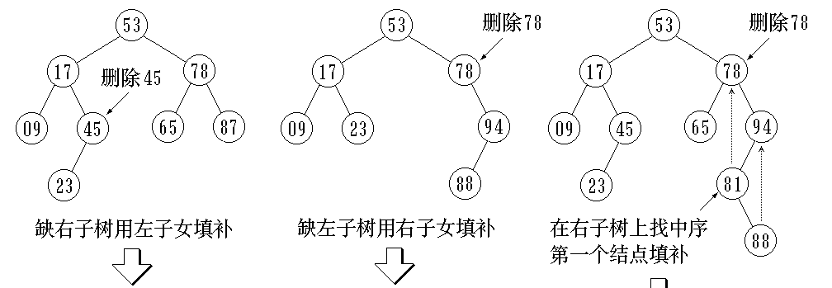
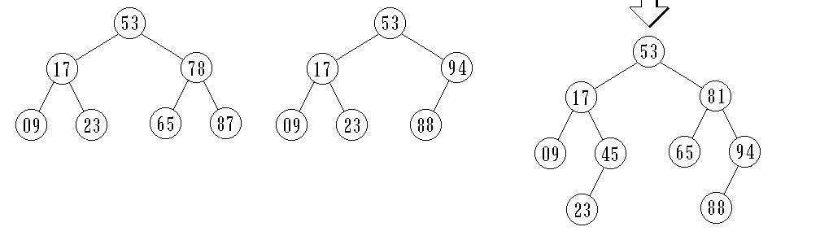
第三种:要删去78,在其右子树进行中序遍历找最小为81.但是此时相当于也要删去81,不过由于81仅有一个子树所以直接接上即可(否则如果有两个子树则又要中序遍历寻找)

Slide 41
查找的性能分析
12
40
24
24
55
37
12
37
40
55
第i层结点需比较i次。在等概率的前提下，上述两图的平均查找长度为：
同之前的树表

Slide 42
查找的性能分析
平均查找长度和二叉树的形态有关，即，
最好：log₂n（形态匀称，与二分查找的判定树相似）
最坏: （n+1)/2（单支树）
12
40
24
24
55
37
12
37
40
55

Slide 43
7.3 哈希(Hash)表(又称散列表表)的查找
基本思想：记录的存储位置与关键字之间存在对应关系，Loc(i)=H(keyi)
哈希函数
关键字
集合
hash
存储地址
集合
优点：查找速度极快O(1),查找效率与元素个数n无关

Slide 44
例1
若将学生信息按如下方式存入计算机，如：
将2001011810201的所有信息存入V[01]单元；
将2001011810202的所有信息存入V[02]单元；
……
将2001011810231的所有信息存入V[31]单元。
查找2001011810216的信息，可直接访问V[16]！

Slide 45
例2
数据元素序列(14，23，39，9，25，11)，若规定每个元素k的存储地址H（k）＝k，请画出存储结构图。
地址
…
9
…
11
…
14
…
23
24
25
…
39
…
内容
9
11
14
23
25
39
数值是多少就存在编号为多少的区域

Slide 46
如何查找
地址
…
9
…
11
…
14
…
23
24
25
…
39
…
内容
9
11
14
23
25
39
根据哈希函数H（k）＝k
查找key=9,则访问H(9)=9号地址，若内容为9则成功；
若查不到，则返回一个特殊值，如空指针或空记录。

Slide 47
有关术语
哈希方法(杂凑法)
选取某个函数，依该函数按关键字计算元素的存储位置，并按此存放；
查找时，由同一个函数对给定值k计算地址，将k与地址单元中元素关键码进行比，确定查找是否成功。
哈希函数(杂凑函数)：哈希方法中使用的转换函数

Slide 48
有关术语
哈希表(杂凑表)：按上述思想构造的表
地址
…
9
…
11
…
14
…
23
24
25
…
39
…
内容
9
11
14
23
25
39
冲 突：不同的关键码映射到同一个哈希地址
key1≠key2，但H(key1)=H(key2)
同义词：具有相同函数值的两个关键字

Slide 49
冲突现象举例
（14，23，39，9，25，11）
哈希函数：H(k)=k mod 7
0 1 2 3 4 5 6
6个元素用7个
地址应该足够!
14
23
39
9
25
H(14)=14%7=0
11
H(25)=25%7=4
H(11)=11%7=4
同义词
有冲突

Slide 50
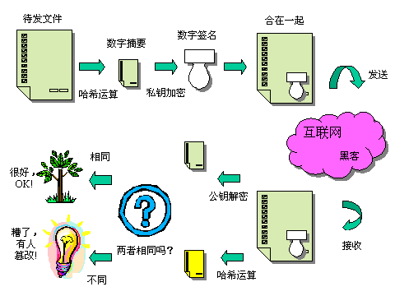
哈希函数的应用

Slide 51
如何减少冲突
冲突是不可能避免的
构造好的哈希函数
制定一个好的解决冲突方案

Slide 52
哈希函数的构造方法
根据元素集合的特性构造
地址空间尽量小
均匀
直接定址法
数字分析法
平方取中法
折叠法
除留余数法
随机数法

Slide 53
直接定址法
Hash(key) = a·key + b (a、b为常数)
优点：以关键码key的某个线性函数值为哈希地址，不会产生冲突。
缺点：要占用连续地址空间，空间效率低。

Slide 54
例： {100，300，500，700，800，900}，
哈希函数Hash(key)=key/100
0 1 2 3 4 5 6 7 8 9
100
300
500
700
800
900
关键字除以100得到多少就存储在标号为多少的区域
Eg.100/100=1,存储在标号为1的区域

Slide 55
除留余数法 （最常用重点掌握）
Hash(key)=key mod p (p是一个整数)
关键：如何选取合适的p？
技巧：设表长为m，取p≤m且为质数

Slide 56
构造哈希函数考虑的因素
① 执行速度（即计算哈希函数所需时间）；
② 关键字的长度；
③ 哈希表的大小；
④ 关键字的分布情况；
⑤ 查找频率。

Slide 57
处理冲突的方法
1.开放定址法
2.链地址法

Slide 58
1.开放定址法（开地址法）
基本思想：有冲突时就去寻找下一个空的哈希地址，只要哈希表足够大，空的哈希地址总能找到，并将数据元素存入。
线性探测法
二次探测法
伪随机探测法

Slide 59
开放地址法建立哈希表步骤
step1 取数据元素的关键字key，计算其哈希函数值（地址）。若该地址对应的存储 空间还没有被占用，则将该元素存入；否则执行step2解决冲突。
step2 根据选择的冲突处理方法，计算关键字key的下一个存储地址。若下一个存储地址仍被占用，则继续执行step2，直到找 到能用的存储地址为止。

Slide 60
线性探测法
H_{i}=(Hash(key)+d_{i}) mod m ( 1≤i < m )
其中：m为哈希表长度
d_{i} 为增量序列 1，2，…m-1，且d_{i}=i
一旦冲突，就找下一个空地址存入

Slide 61
线性探测法
关键码集为 {47，7，29，11，16，92，22，8，3}，
设：哈希表表长为m=11；
哈希函数为Hash(key)=key mod 11
0 1 2 3 4 5 6 7 8 9 10
11
22
92
16
3
29
8
 |  |  | 47 |  |  |  | 7
△ ▲ △ △
① 47、7、11、16、92没有冲突
② Hash(29)=7，有冲突，由H₁=(Hash(29)+1) mod 11=8，哈希地址8为空，因此将29存入
③ 3 连续移动了两次
正常关键数:将其mod(取模)11后是多少就存储在对应标号位置
如果有冲突则将该数+d(d自己取从1,2,3,…)再取模

Slide 62
线性探测法的特点
优点：只要哈希表未被填满，保证能找到一个空地址单元存放有冲突的元素。
缺点：可能使第i个哈希地址的同义词存入第i+1个地址，这样本应存入第i+1个哈希地址的元素变成了第i+2个哈希地址的同义词，……，产生“聚集”现象，降低查找效率。
可能动了一个后面的都要动
解决方案：二次探测法

Slide 63
二次探测法
关键码集为 {47，7，29，11，16，92，22，8，3}，
设： 哈希函数为Hash(key)=key mod 11
H_{i}=(Hash(key)±d_{i}) mod m
其中：m为哈希表长度；
d_{i}为增量序列 1²，-1²，2²，-2²，…，q²
0 1 2 3 4 5 6 7 8 9 10
11
22
3
47
92
16
7
29
8
△ ▲ △ △
Hash(3)=3，哈希地址冲突，由
H₁=(Hash(3)+1²) mod 11=4，仍然冲突；
H₂=(Hash(3)-1²) mod 11=2，找到空的哈希地址，存入。
将d改为±n²

Slide 64
伪随机探测法
H_{i}=(Hash(key)+d_{i}) mod m ( 1≤i < m )
其中：m为哈希表长度
d_{i} 为随机数

Slide 65
2.链地址法(拉链法）
基本思想：相同哈希地址的记录链成一单链表，m个哈希地址就设m个单链表，然后用用一个数组将m个单链表的表头指针存储起来，形成一个动态的结构
0 1 2 3 4 5 6 7 8 9 10 11 12
^
14
1
27
^
Hash(key)=key mod p
(p为小于等于表长的质数)把结果相同的储存在一个表中(行)
79
^
68
55
^
^
^
19
^
84
^
20
^
^
23
^
10
^
11
^

Slide 66
链地址法建立哈希表步骤
step1 取数据元素的关键字key，计算其哈希函数值（地址）。若该地址对应的链表为空，则将该元素插入此链表；否则执行step2解决冲突。
step2 根据选择的冲突处理方法，计算关键字key的下一个存储地址。若该地址对应的链表为不为空，则利用链表的前插法或后插法将该元素插入此链表。

Slide 67
链地址法的优点：
非同义词不会冲突，无“聚集”现象
链表上结点空间动态申请，更适合于表长不确定的情况

Slide 68
哈希表的查找
给定k值
给定值与关键字比较
计算H(k)
Y
此地址为空
N
查找失败
Y
关键字==k
查找成功
N
按处理冲突
方法计算Hi

Slide 69
哈希表的查找
ASL=(1*6+2+3*3+4+9)/12=2.5
已知一组关键字(19,14,23,1,68,20,84,27,55,11,10,79)
哈希函数为：H(key)=key MOD 13, 哈希表长为m=16，
设每个记录的查找概率相等
(1) 用线性探测再散列处理冲突，即Hi=(H(key)+di) MOD m
0 1 2 3 4 5 6 7 8 9 10 11 12 13 14 15
14
1
68
27
55
19
20
84
79
23
11
10
1 2 1 4 3 1 1 3 9 1 1 3
H(19)=6
H(14)=1
H(27)=1 冲突，H1=(1+1)MOD16=2
冲突，H2=(1+2)MOD16=3
冲突，H3=(1+3)MOD16=4
H(23)=10
H(1)=1 冲突，H1=(1+1) MOD16=2
H(68)=3
查找次数和存放的算法一致: H(key)=key MOD 13.依次key代入得到hash(key)代入找到为则查询次数为1,再解决一次重提再找到查询次数为2,…
H(20)=7

Slide 70
哈希表的查找
ASL=(1*6+2*4+3+4)/12=1.75
(2) 用链地址法处理冲突
关键字(19,14,23,1,68,20,84,27,55,11,10,79)
0 1 2 3 4 5 6 7 8 9 10 11 12
^
14
1
27
^
79
^
68
55
^
^
第i列的元素查找次数为i
^
19
^
84
^
20
^
^
23
^
10
^
11
^

Slide 71
思考
关键字(19,14,23,1,68,20,84,27,55,11,10,79)
无序表查找ASL?
有序表折半查找ASL?

Slide 72
哈希表的查找效率分析
使用平均查找长度ASL来衡量查找算法，ASL取决于
哈希函数
处理冲突的方法
哈希表的装填因子
O(1)?
α 越大，表中记录数越多，说明表装得越满，发生冲突的可能性就越大，查找时比较次数就越多。

Slide 73



哈希表的查找效率分析 要掌握
ASL与装填因子α有关！既不是严格的O(1)，也不是O(n)

Slide 74
几点结论
对哈希表技术具有很好的平均性能，优于一些传统的技术
链地址法优于开地址法
除留余数法作哈希函数优于其它类型函数

